Slide 1
מבוא לחישוב
שעור 9
מאי 24, 2020
13:00 – 17:00
אליזבט איצקוביץ, elizabeti@ariel.ac.il
מחלקה למדעי המחשב
אוניברסיטת אריאל בשומרון

Slide 2
הרצאה 9 - מבוא לתכנות מונחה עצמים
בשיעור זה נתחיל נושא חדש: תכנות מונחה עצמים, נלמד לבנות טיפוסים (מחלקות) חדשים, ליצור מהם אובייקטים, נדגים זאת ע"י כתיבה של שתי מחלקות נקודה, ואוסף של נקודות. נכיר את החלקים השונים במחלקה: מידע, בנאים, שיטות. נעמיק באופן שבו מיוצגים האובייקטים השונים, מנגנון הקריאה לשיטות (בשונה מקריאה לפונקציות סטטיות) ונדגים את זה ע"י מספר דוגמאות.
עד עתה השתמשנו בשני מינים של טיפוסים: פרימיטיביים (int, boolean,...) וטיפוסים מורכבים שמוגדרים ב- java(מחרוזות ומערכים).
תכנות מונחה עצמים בעצם מאפשר למתכנת להגדיר טיפוסי נתונים חדשים (מחלקות),
ומהם לצור עצמים (אובייקטים).

Slide 3
הרצאה 9 - מבוא לתכנות מונחה עצמים
"מחלקה" (Class) היא הגדרת טיפוס חדש המאפשר ריכוז של נתונים ופונקציות תחת שם אחד.
מבנה המחלקה מוגדר ע"י המידע (משתנים, שדות, משתני עצם ) אשר היא מכילה ואילו יכולות (פונקציות, שיטות, מתודות) יכולה המחלקה לבצע.
לאחר שמגדירים מחלקה ניתן להגדיר ולממש אובייקטים מהטיפוס של המחלקה. הפונקציות שייכות למחלקה ולכן כאשר אובייקטים שונים מפעילים פונקציה, מופעלת הפונקציה של המחלקה.
ולכן בכל פעם תתבצע פעולה שונה, ומכאן השם תכנות מונחה עצמים.
שאלה: המחלקה נקודה: איזה מידע, אילו יכולות, למה כדאי?
תבנית הגדרת מחלקה:
} < שם המחלקהclass <
<משתני עצם>
<בנאים>
<שיטות>
{

Slide 4
הרצאה 9 - מבוא לתכנות מונחה עצמים
הגדרת מחלקה יוצרת טיפוס חדש מסוג <שם המחלקה> וניתן ליצור משתנים מהטיפוס הזה בעזרת שיטה שנקרת "בנאי" ואופרטור new.
משתני עצם:
1. מוגדרים בתוך ה class.
2. כל המתודות מכירות אותם.
3. כל מתודה יכולה לשנות אותם.
נדגיש את ההבדל בין משתני העצם למשתנים הלוקליים (משתנים שנמצאים בתוך מתודות).
משתנים לוקליים:
1. מוגדרים בתוך הפונקציה – מתודה.
2. מוכרים רק בפונקציה בה הוגדרו.
3. כדי להשתמש בהם בפונקציה אחרת יש להעבירם כפרמטרים

Slide 5
הרצאה 9 - מבוא לתכנות מונחה עצמים
public class Point {
// ******** private data members ********
private double x, y;
// ********* constructors ********
// initilizes the point according to its coordinates: (x1,y1)
public Point (double x1, double y1){
x = x1;
y = y1;
}
// initilizes the point - origin (0,0)
public Point (){
x = 0;
y = 0;
}
}// class Point
עכשיו אנחנו יכולים (למשל בתוך ה-main) לכתוב:
Point p = new Point(3,4)
יצרנו אובייקט מסוג Point בשם p.
קיבלנו חבילה שמכילה 2 מספרים ומייצגת נקודה. באותה המחלקה אנחנו יכולים לגשת למשתנים שלה, למשל: p.x = 8 , p.x=p.y, boolean b = p.x==p.y.

Slide 6
הרצאה 9 - מבוא לתכנות מונחה עצמים
אובייקטים מאפשרים לנו:
1. לאגד כמה נתונים תחת הגדרה אחת.
.2 ליצור טיפוסים מורכבים בניגוד לטיפוסים פרימיטיביים שהכרנו עד עכשיו int, char…))
3. להגדיר פעולות על טיפוסים אלה.
להגן על המידע.
נבדיל כאן בין מחלקה ואובייקט.
מחלקה היא ההגדרה שאנו כותבים. זוהי הדרך להגדיר טיפוס חדש.
אובייקט הוא עצם שנוצר מטיפוס המחלקה.
נהוג לדבר על המחלקה כעל תבנית ועל כל אובייקט כעל תוצר של התבנית.

Slide 7
הרצאה 9 - מבוא לתכנות מונחה עצמים
שיטות
מחלקה יכולה יותר מאשר רק להכיל מידע. היא גם מאפשרת לבצע כל מיני חישובים על המידע הזה.
נוסיף 2 פונקציות למחלקה:
1. הדפסת נתוני הנקודה
2. שינוי ערכי הנקודה
public class Point {
// ******** private data members ********
private double x, y;
// ********* constructors ********
// initilizes the point according to its coordinates: (x1,y1)
public Point (double x1, double y1){
x = x1;
y = y1;
}
// initilizes the point - origin (0,0)
public Point (){
x = 0;
y = 0;
}
public void printPoint() {
System.out.println ("Point: x="+x+" y="+y);
}
public void setValues(int x, int y){
this.x = x;
this.y = y;
}
}// class Point

Slide 8
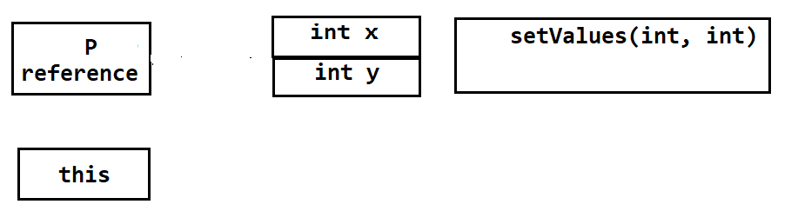
הרצאה 9 - מבוא לתכנות מונחה עצמים
עכשיו נוכל לכתוב :
Point myPoint = new Point();
myPoint.setValues(5, 10);
myPoint.printPoint();
מילה שמורה this:
1. המשתנים x, yהם משתנים גלובליים של המחלקה.
2. כאשר אובייקט משתמש במלה השמורה this הוא מקבל reference לעצמו.
כלומר, המלה השמורה this מתייחסת לאובייקט הספציפי שעליו אנחנו עובדים.
התמונה בזיכרון:

Slide 9
הרצאה 9 - מבוא לתכנות מונחה עצמים
פונקציה חשובה לכל אובייקט היא .toStringנחזור למחלקה Point:
class Point{
. . . . . .
public String toString () {
return “point: x = “ + x + “y = “ + y;
}
. . . . . .
}
הפונקציה toString() מחזירה String המייצג את האובייקט. כאשר קוראים לפונקציה
System.out.print() עם אובייקט, נקראת השיטה (toString( באופן אוטומטי.
אם לא מימשנו את השיטה יודפס על המסך כתובת האובייקט בזיכרון.
השיטה הבונה- בנאי - constructor
המילה השמורה new גרמה להקצאת מקום בזיכרון עם 2 integers.
המילה השמורה new גם קוראת לשיטה מסוימת במחלקה: הבנאי. זוהי שיטה מיוחדת שמגדירה את
אתחול האובייקט. הפקודות הרשומות בתוך הבנאי יופעלו אוטומטית עם יצירת האובייקט.

Slide 10
הרצאה 9 - מבוא לתכנות מונחה עצמים
• לשיטה בנאית יש אותו שם כמו למחלקה שלה, והיא לא מחזירה ערך.
• בנינו כאן 2 בנאים שמקבלים פרמטרים שונים. את זה אפשר לעשות עם
כל פונקציה וזה נקרא
method overloading.
המשמעות היא שניתן לבנות נקודה בשתי דרכים:
1. עם ערכי x y.
.2 בלעדיהם ואז נקבל את נקודת ברירת המחדל – ראשית הצירים.
כזכור: לא ניתן להגדיר 2 פונקציות שההבדל היחיד ביניהן הוא בערך המוחזר.
• כשמגדירים מחלקה נוצר לה אוטומטית constructor ללא פרמטרים שלא מבצע כלום.
אם מגדירים למחלקה constructor אחר אז default constructor נמחק.
חשוב:
ניתן לגשת לשיטה דרך אובייקט המחלקה בלבד.
כדי לגשת לפונקציה סטטית אין צורך בבניית אובייקט המחלקה.

Slide 11
הרצאה 9 - מבוא לתכנות מונחה עצמים
תכונה נוספת של אובייקטים ב java היא שהשיטות שלהם יכולות לקבל ארגומנטים שונים.
למשל נרשום בתוך המחלקה Point את השיטה הבאה המחשבת את המרחק בין שתי נקודות:
public double distance(Point otherPoint){
double yDiff = this.y - otherPoint.y;
double xDiff = this.x - otherPoint.x;
double dist = Math.sqrt(ydiff*yDiff+ xDiff*xDiff);
return dist;
}
ראינו שני בנאים של המחלקה Point, נבדוק כעת בנאי שלישי, שנקרא בנאי מעתיק – copy constructor:
הוא מקבל את אובייקט של אותה המחלקה שהו שייך אליה ובונה אובייקט חדש שהוא עותק של האובייקט ההוא.
class Point{
// Everything we did last time
Point(Point p){
this.x = p.x;
this.y = p.y;
}
}

Slide 12
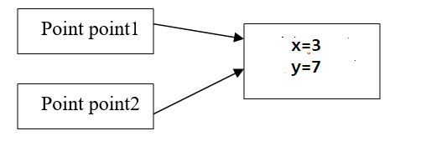
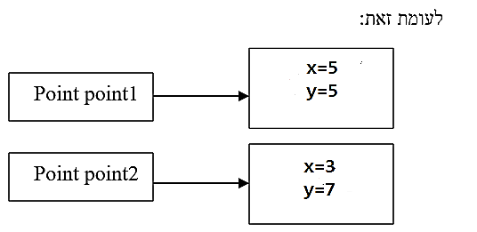
הרצאה 9 - מבוא לתכנות מונחה עצמים
אוביקטים וזיכרון
Point point1 = newPoint(1, 2);
Point point2 = point1;
print(point2);
point1.SetValues(3.0, 7.0);
print(point2);
output:
Point: x=1.0 y=2.0
Point: x=3.0 y=7.0
Point point1 = new Point(3.0, 7.0);
Point point2 = new Point(point1);
point1.SetValues(5.0, 5.0);
print(point1);
print(point2);
output:
Point: x=5.0 y=5.0
Point: x=3.0 y=7.0

Slide 13
הרצאה 9 - מבוא לתכנות מונחה עצמים
כמו מערכים (שהם בעצם סוג של אובייקט) גם אובייקטיים מועברים .by reference המשמעות:
פונקציות שמקבלות אובייקטים ומשנות אותם – השינוי נשמר גם מחוץ לפונקציה (כמו במערכים). נגדיר מחלק:
public class Number {
int num;
public Number(int num) {
this.num = num;
}
public String toString() {
return "num = "+num;
}
public void changeNum(Number n) {
n.num = n.num + 1;
}
public static void main(String[] args) {
Number n = new Number(3);
System.out.println(n.toString());
n.changeNum(n);
System.out.println(n.toString());
}
}
Output:
num = 3
num = 4

Slide 14
הרצאה 9 - מבוא לתכנות מונחה עצמים
Modifiers הרשאות גישה public , private .
נסביר עתה את משמעות המילים השמורות : private, public.
משתנה או פונקציה שהוגדרו להיות privateהם פרטיים ויוכלו להשתמש בהם רק
הפונקציות של המחלקה.
משתנה או פונקציה שהוגדרו להיות public הם ציבוריים ויוכרו ע"י כלל הפונקציות.
לנתונים במחלקה אפשר לתת רמות שונות של אפשרות גישה ממחלקות אחרות.
סיבות לשימוש בהרשאות:
1. יצירת ריכוזיות (קופסא שחורה).
2. הגנה על משתנים.
3. מאפשר בדיקה של הפעולות.

Slide 15
הרצאה 9 - מבוא לתכנות מונחה עצמים
דוגמא הבאה היא אם אנחנו רוצים לאפשר מניפולציות על משתנים אבל לא
לאפשר לראות אותם. למשל – דוגמת הכספת:
public class Safe {
private boolean locked = true;
private int combination, secret = 456;
  public Safe(){
  setCombination(secret);
  }
  public boolean isLocked () {
  return (locked);
  }
  public void unLock (int thisCombination) {
  if (thisCombination == combination) unLock();
  }
  private void unLock() {
  locked = false;
  }
  private void setCombination(int setting) {
  combination = setting;
  }
  public void lock() {
  locked = true;
  }
  }

Slide 16
הרצאה 9 - מבוא לתכנות מונחה עצמים
המשתנים וגם חלק מהפונקציות הם פרטיים ולכן רק מתוך המחלקה ניתן לגשת אליהם.
נשים לב ל-overloading של הבנאים.
שימוש באובייקט של כספת:
public static void main(String[] args) {
Safe s = new Safe();
System.out.println("is locked? "+s.isLocked());
s.unLock(123);
System.out.println("is locked? "+s.isLocked());
s.unLock(456);
System.out.println("is locked? "+s.isLocked());
s.lock();
System.out.println("is locked? "+s.isLocked());
}
Output:
is locked? True
is locked? True
is locked? False
is locked? true

Slide 17

את השאלות יש לשאול בפורום הקורס
(מידע אישי – מודל)

